Slide 1
java.util.concurrent podrobněji
Zdeněk Kouba

Slide 2
Principy
Atomická operace CAS – compare and swap
Podporována instrukční sadou procesoru
Na ní je založena implementace reentrantního mutexu – jeden ze synchronizačních návrhových vzorů (příští přednáška)

Slide 3
Sémantika CAS
(Java Concurrency in Practice
By Tim Peierls, Brian Goetz, Joshua Bloch, Joseph Bowbeer, Doug Lea, David Holmes)
public class SimulatedCAS {
@GuardedBy("this") private int value;
public synchronized int get() { return value; }
public synchronized int compareAndSwap(int expectValue, int newValue) {
int oldValue = value;
if (oldValue == expectValue) value = newValue;
return oldValue;
}
public synchronized boolean compareAndSet(int expectValue, int newValue) {
return (expectValue == compareAndSwap(expectValue, newValue));
}
}

Slide 4
Atomic counter using CAS
(Java Concurrency in Practice
By Tim Peierls, Brian Goetz, Joshua Bloch, Joseph Bowbeer, Doug Lea, David Holmes)
public class CasCounter {
private SimulatedCAS value;
public int increment() {
do {
oldValue = value.getValue();
} while (value.compareAndSwap(oldValue, oldValue + 1) != oldValue);
return oldValue + 1;
}
}

Slide 5
ReentrantLock - kritická sekce
import java.util.concurrent.locks.Condition;
final ReentrantLock _lock = new ReentrantLock();
final Condition _aCondition = _lock.newCondition();
private void method1() throws InterruptedException {
_lock.lock();
try {
while ( <<condition 1>> ) {
// Waiting for the condition. At this time, the thread will give
// up the lock until the condition is satisfied.
// (Signaled by other threads)
_aCondition.await();
}
// method body
}
finally {
_lock.unlock();
}
}

Slide 6
ReentrantLock - signalling
import java.util.concurrent.locks.Condition;
final Condition _aCondition = _lock.newCondition();
private void method2() throws InterruptedException {
_lock.lock();
try {
doSomething();
if ( <<condition 2>> ) {
// Wakes up any one of the waiting threads
_aCondition.signal();
// Wakes up all threads waiting for this condition
_aCondition.signalAll();
}
// method body
}
finally {
_lock.unlock();
}

Slide 7
ReentrantLock - fairness
Nepovinný parametr v konstruktoru ReentrantLock(boolean fair)
Pokud true, je zachováno pořadí vláken, v jakém čekají na zámek – zámek jim je postupně přidělován v tomto pořadí
Pokud false, je zámek čekajícím threadům přidělován v náhodném pořadí (stejně jako ve std. javovském synchronizačním modelu)
Unfair je efektivnější

Slide 8
Blokující kolekce
Kolekce pro synchronizaci mezi vláky s blokujícími operacemi vložení a výběru
SynchronousQueue – každá operace insert() se blokuje dokud nedojde k vybrání prvku (poll())
ArrayBlockingQueue – fronta fixní délky
LinkedBlockingQueue – fronta (ne)omezené délky
PriorityBlockingQueue – fronta neomezené délky respektující prioritu prvků
DelayQueue – fronta, v níž prvky mohou být vybrány až po určité době (delay)
... podpora i pro deques (double ended queues)

Slide 9
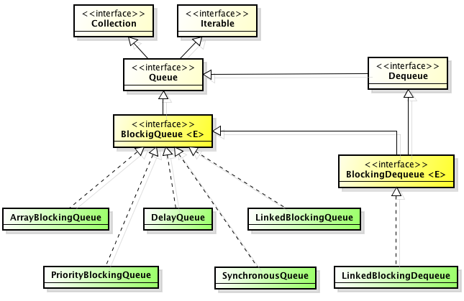
Blokující kolekce

Slide 10
Blokující kolekce
Co se stane, když
vložení nelze okamžitě provést (vkládáme prvek do plné kolekce)?
prvek nelze okamžitě získat (vybíráme prvek z prázdné kolekce)?
Čtyři možná řešení této situace:
Operace vyhodí výjimku
Operace vrátí speciální hodnotu (typicky null nebo false)
Operace blokuje – čeká, až nastane situace (do kolekce přijde nový prvek / z kolekce
bude odstraněn aspoň jeden prvek), kdy bude moci být provedena
Operace blokuje po omezený časový interval. Pokud v něm není uskutečněna,
vytimeoutuje.
 | Throws Exception | Special value | Blocks | Times out
Insert | add(e) | offer(e) | put(e) | offer(e, time, unit)
Remove | remove() | poll() | take() | poll(time, unit)
Examine | element() | peek() | N/A | N/A

Slide 11
ThreadFactory
Odstiňuje aplikaci od konkrétní implementace vláken (protected variations)
Definice jmen, isDaemon, priority atp.
class SimpleThreadFactory implements ThreadFactory {
public Thread newThread(Runnable r) {
return new Thread(r);
}
}

Slide 12
Thread pool
Vytváření vláken je drahá operace
Vlákno často vystupuje v roli workera
  Slouží pro jednotlivý časově omezený výpočet
Workery je zbytečné vytvářet znovu, je vhodné je přepoužít
  Kontejner pro znovupoužití vláken se nazývá ThreadPool

Slide 13
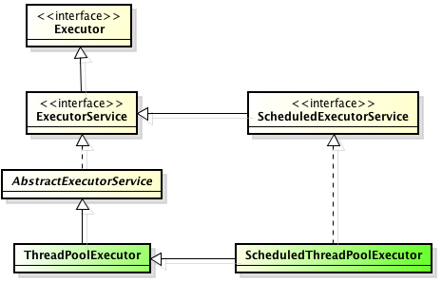
Executor

Slide 14
Executor
interface Executor {
public void execute(Runnable command)
throws RejectedExecutionException
}

Slide 15
Executor
Aplikace má k dispozici pouze omezené množství výpočetních zdrojů (jader procesorů)
Je vhodné jádra vytížit, ale nezahltit
Abstrakce executoru přijímá vykonavatelné operace
Implementace pak zajišťují samotnou mechaniku (kde, kdy)
Některé executory slouží pouze jako omezující wrappery obalených executorů (počet vykonávaných vláken, časová omezení)
Executor executor = anExecutor;
executor.execute(new RunnableTask1()); executor.execute(new RunnableTask2());

Slide 16
Executor – primitivní implementace
class ThreadPerTaskExecutor implements Executor {
public void execute(Runnable r) {
new Thread(r).start();
}
}

Slide 17
Executor – složitější implementace
class SerialExecutor implements Executor {
final Queue<Runnable> tasks = new LinkedBlockingQueue<Runnable>();
final Executor executor;
Runnable active;
SerialExecutor(Executor executor) { this.executor = executor; }
public synchronized void execute(final Runnable r) {
tasks.offer(new Runnable() {
public void run() {
try { r.run(); } finally { scheduleNext(); }
}
});
if (active == null) { scheduleNext(); }
}
protected synchronized void scheduleNext() {
if ((active = tasks.poll()) != null) {
executor.execute(active);
}
}
}

Slide 18
ExecutorService
interface ExecutorService implements Executor
Vybrané metody:
  execute(Runnable) – asynchronní vykonání zděděno od Executor
  submit(Runnable) – vrací instanci Future, která umožní kontrolovat, zda asynchronní vykonání skončilo – future.isDone()
  submit(Callable) – narozdíl od Runnable vrací Callable hodnotu. Lze ji získat pomocí future.get()
  invokeAny(...) – vezme kolekci Callable objektů a vykoná některý z nich, čeká na výsledek – nevrací Future, ale přímo návratovou hodnotu Callable objektu
  invokeAll(...) – vrací kolekci Future objektů

Slide 19
Příklad užití ScheduledExecutorService
import static java.util.concurrent.TimeUnit.*;
class BeeperControl {
private final ScheduledExecutorService scheduler = Executors.newScheduledThreadPool(1);
public void beepForAnHour() {
final Runnable beeper = new Runnable() {
public void run() { System.out.println("beep");
} };
final ScheduledFuture<?>
beeperHandle = scheduler.scheduleAtFixedRate(beeper, 10, 10, SECONDS);
scheduler.schedule(new Runnable() { public void run() {
beeperHandle.cancel(true);
}
},
60 * 60, SECONDS);
}
}

Slide 20
ExecutorService – example
class NetworkService {
private final ServerSocket serverSocket;
private final ExecutorService pool;
public NetworkService(int port, int poolSize) throws IOException {
serverSocket = new ServerSocket(port);
pool = Executors.newFixedThreadPool(poolSize);
}
public void serve() {
try { for (;;) { pool.execute(new Handler(serverSocket.accept()));}
} catch (IOException ex) {
pool.shutdown(); }
}
}
class Handler implements Runnable {
private final Socket socket;
Handler(Socket socket) {
this.socket = socket;
}
public void run() { // read and service request }
}

Slide 21
ThreadPoolExecutor
Kombinace ThreadPoolu a Executoru
Využití například v serverech pro obsluhu požadavků (a la Apache)
Zajišťuje následující vlastnosti
  corePoolSize – minimální počet připravených vláken
  maximumPoolSize – maximální počet obsluhujících vláken
  keepAliveTime – čas, po který je vlákno drženo při životě, i když není zapotřebí
  Fronta událostí ke zpracování
  Politika odmítnutí požadavku – co se stane, když je fronta událostí plná a další přibývají (výjimka, odmítnout, zahodit nejstarší atp.)

Slide 22
Scheduler
Obsluha vláken, která skončila (die)
Zabíjení vláken, která přesakují kapacitu poolu
Dynamické nastavování velikosti poolu podle zátěže
Omezování počtu tasků ve frontě

Slide 23
Scheduler
Různé politiky pro omezování velikosti fronty:
  zahodit nejnovější ?
  zahodit nejstarší ?
  blokovat vlákno producera dokud nebude ve frontě místo?
  celá řada overflow-management politik pro různé situace

Slide 24
Scheduler
Některé operace je nutné pouštět opakovaně
  Složité databázové operace (např. statistiky) se obvykle vykonávají brzo ráno, kdy většina uživatelů spí
Scheduler mj. zajišťuje:
  Aby (ne)byla puštěna dvě vlákna na stejnou operaci, pokud to první doposud nedokončilo svůj úkol (tj. úkol trval déle než je perioda plánování)
  Aby vlákna byla pouštěna vždy ve stejný čas/se stejným časovým odstupem
Běžné systémy typicky nezaručují přesný čas vykonání instrukce (k tomuto slouží real time systémy, které definují deadline)

Slide 25
Scheduler/Budík
class BeeperControl {
private final ScheduledExecutorService scheduler =
Executors.newScheduledThreadPool(1);
public void beepForAnHour() {
final Runnable beeper = new Runnable() {
public void run() { System.out.println("beep"); }
};
final ScheduledFuture<?> beeperHandle =
scheduler.scheduleAtFixedRate(beeper, 10, 10, SECONDS);
scheduler.schedule(new Runnable() {
public void run() { beeperHandle.cancel(true); }
}, 60 * 60, SECONDS);
}
}

Slide 26
Decoupling asynchronous and synchronous processing
Zdeněk Kouba

Slide 27
Blokující socket (server)
ServerSocket ssocket = new ServerSocket(hostname, port);
while (true) {
Socket socket = ssocket.accept(); // blokující
Thread thr = new Thread(new TelegramProcessor(socket));
}
class TelegramProcessor implements Runnable {
Socket socket;
TelegramProcessor(Socket socket) {
this.socket = socket;
}
void run() {
byte[] bytes = socket.read(...); // blokující
}

Slide 28
Neblokující socket
Package java.nio
Buffer
Channel, SocketChannel
Selector

Slide 29
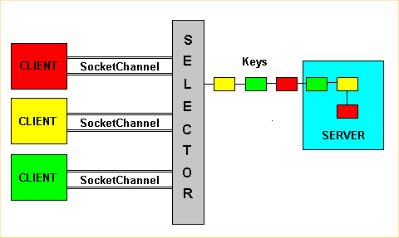
Neblokující socket
http://onjava.com/pub/a/onjava/2002/09/04/nio.html?page=2

Slide 30
Server s neblokujícím socketem
create SocketChannel;
create Selector
associate the SocketChannel to the Selector
for(;;) {
waiting events from the Selector; // blokující
event arrived; create keys;
for each key created by Selector {
check the type of request;
isAcceptable:
get the client SocketChannel;
associate that SocketChannel to the Selector;
record it for read/write operations
continue;
isReadable:
get the client SocketChannel;
read from the socket; // neblokující
continue;
isWriteable:
get the client SocketChannel;
write on the socket; // neblokující
continue;
}
}

Slide 31
Server s neblokujícím socketem
Selector socketSelector = SelectorProvider.provider().openSelector();
serverChannel = ServerSocketChannel.open();
serverChannel.configureBlocking(false);
InetSocketAddress isa = new InetSocketAddress(hostName, port);
serverChannel.socket().bind(isa);
serverSocketChannel.register(socketSelector, SelectionKey.OP_ACCEPT);

Slide 32
Server s neblokujícím socketem
// Infinite server loop
for(;;) {
// Waiting for events
selector.select();
// Get keys
Set keys = selector.selectedKeys();
Iterator i = keys.iterator();
// For each key...
while(i.hasNext()) {
}
}

Slide 33
Server s neblokujícím socketem
while(i.hasNext()) {
SelectionKey key = (SelectionKey) i.next();
i.remove();
if (key.isAcceptable()) {
SocketChannel client = server.accept();
client.configureBlocking(false);
client.register(selector, SelectionKey.OP_READ);
continue;
}
if (key.isReadable()) {

Slide 34
Server s neblokujícím socketem
if (key.isReadable()) {
SocketChannel client = (SocketChannel) key.channel();
int BUFFER_SIZE = 32;
ByteBuffer buffer = ByteBuffer.allocate(BUFFER_SIZE);
try {
client.read(buffer);
}
catch (Exception e) {
// client is no longer active
e.printStackTrace();
continue;

